Slide 2
.NET Aspire: Aplicaciones Cloud-Native sin complicaciones
Emiliano Montesdeoca
Cloud Dev Team lead @ Intelequia
Microsoft MVP Developer Technologies
@emimontesdeocaa

Slide 3

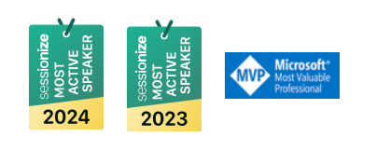

Emiliano Montesdeoca – the tattoo guy!
Me pueden llamar Emi
Cloud Dev Team Lead
Microsoft MVP ~2022
Uruguayan + Spanish
X: @emimontesdocaa
Otros: @emimontesdeoca
@emimontesdeocaa

Slide 4
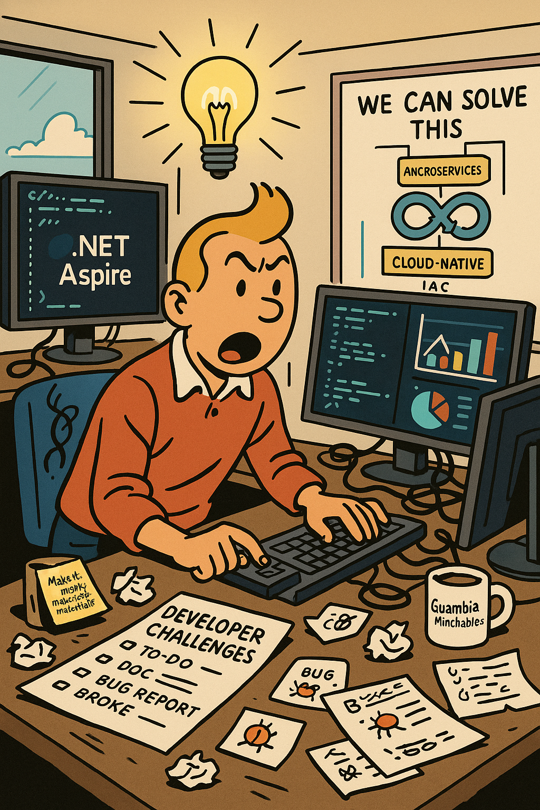
Agenda
Dificultades de la experiencia del desarrollador
¿Cómo podemos resolver esto?
.NET Aspire
Demo
@emimontesdeocaa

Slide 5
Dificultades de la experiencia del desarrollador
@emimontesdeocaa

Slide 6

¿Qué es la experiencia del desarrollador?
Se refiere a la experiencia general y la satisfacción que tienen los desarrolladores al usar herramientas, plataformas y procesos para crear software.
Abarca todo lo que afecta a la capacidad de un desarrollador para realizar sus tareas de forma eficiente y agradable.
Impacto en la productividad y la eficiencia
Calidad del software
Satisfacción y retención de desarrolladores
@emimontesdeocaa

Slide 7
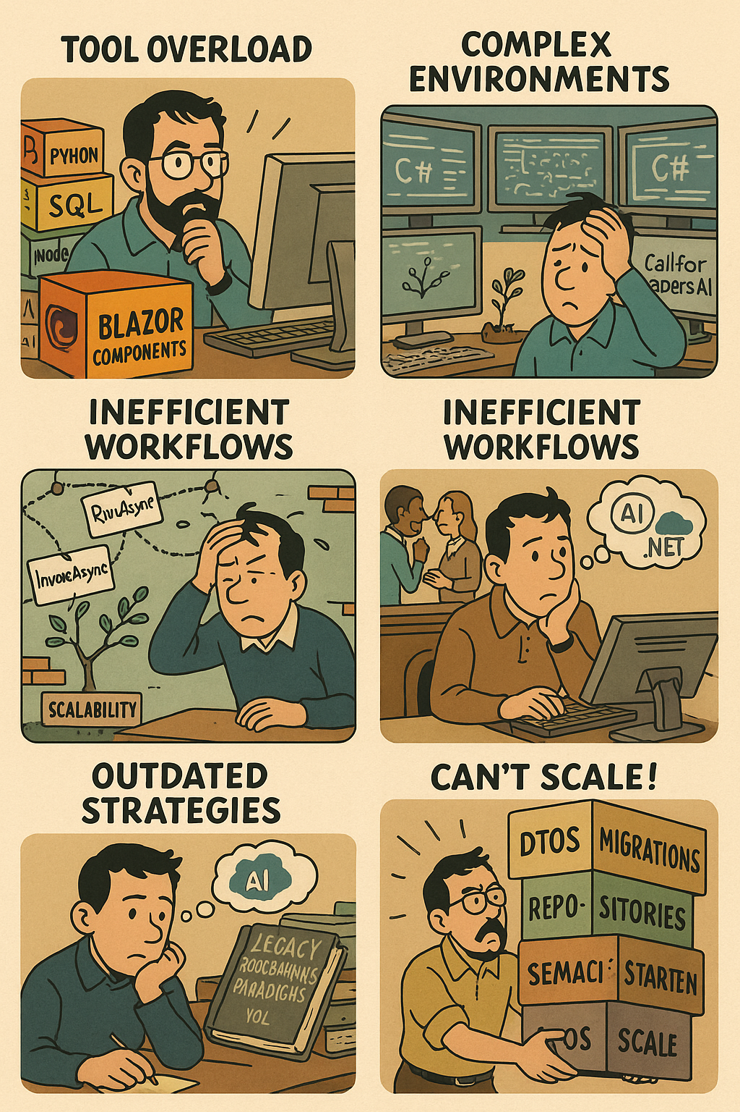
Desafíos a los que se enfrentan los desarrolladores en la actualidad
Sobrecarga de herramientas
Entornos complejos
Escalabilidad limitada
Flujos de trabajo ineficientes
Silos de conocimiento
Estrategias obsoletas
¡No se puede escalar!
@emimontesdeocaa

Slide 8
¿Cómo podemos resolver esto?
@emimontesdeocaa

Slide 9
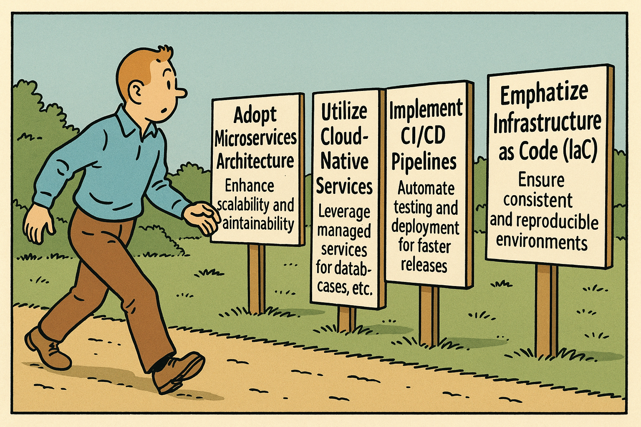
Estrategias para crear aplicaciones en la nube
Adopte la arquitectura de microservicios: mejore la escalabilidad y la capacidad de mantenimiento.
Utilice los servicios nativos de la nube: aproveche los servicios gestionados para bases de datos, almacenamiento en caché, etc.
Implemente canalizaciones de CI/CD: automatice las pruebas y la implementación para versiones más rápidas.
Enfatice la infraestructura como código (IaC): garantice entornos coherentes y reproducibles.
Supervise y optimice el rendimiento: utilice herramientas de supervisión para realizar un seguimiento y mejorar el rendimiento de las aplicaciones.
@emimontesdeocaa

Slide 10
.NET Aspire
@emimontesdeocaa

Slide 11
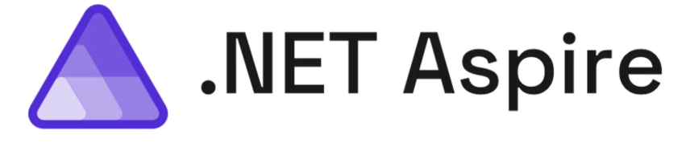
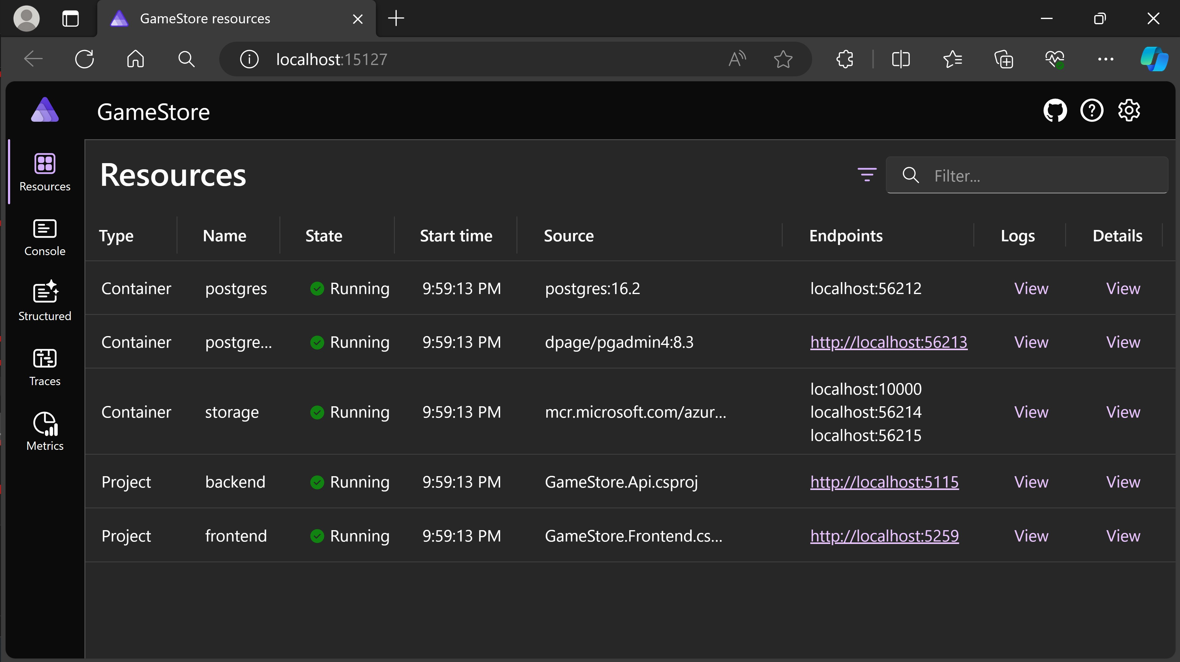
.NET Aspire: una herramienta enviada por Dios!
Proporciona herramientas, plantillas y paquetes para ayudarle a crear aplicaciones observables y listas para producción.
.NET Aspire, que se entrega a través de paquetes NuGet, simplifica los desafíos comunes en el desarrollo de aplicaciones modernas.
@emimontesdeocaa

Slide 12
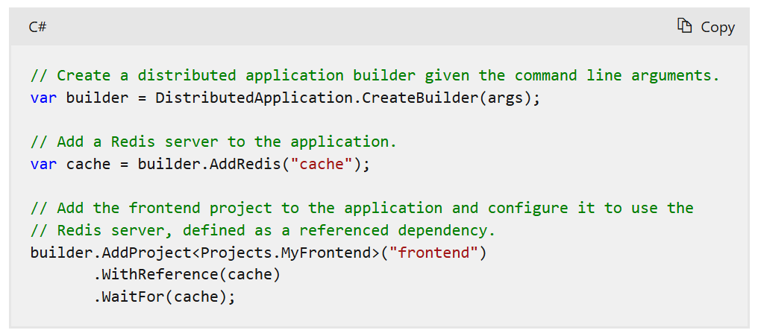
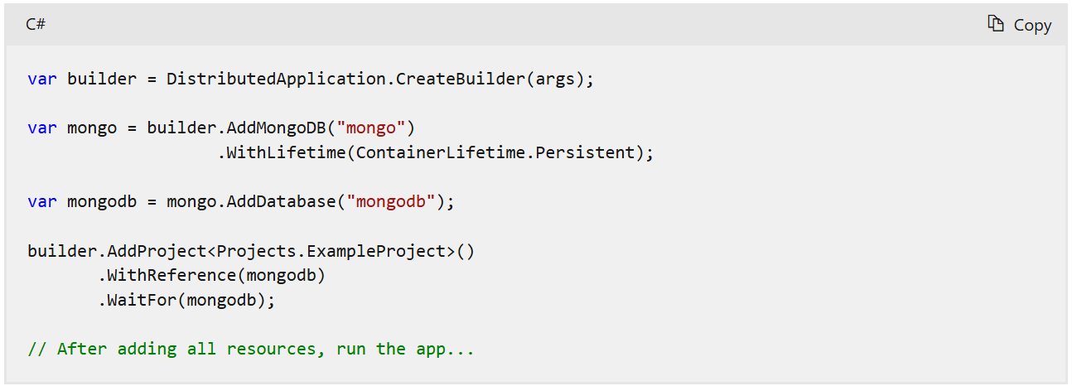
.NET Aspire: 3 características principales
Orquestación en tiempo de desarrollo
Integraciones de .NET Aspire
Plantillas de proyectos y herramientas
La orquestación se centra principalmente en mejorar la experiencia de desarrollo local mediante la administración de la configuración y las interconexiones de la aplicación.
Las integraciones son paquetes NuGet diseñados para simplificar las conexiones a servicios y plataformas populares, como Redis o PostgreSQL.
.NET Aspire proporciona un conjunto de plantillas de proyecto y experiencias de herramientas para Visual Studio, Visual Studio Code y la CLI de .NET.
@emimontesdeocaa

Slide 13
¡Demo!
@emimontesdeocaa

Slide 14
Referencias
https://github.com/emimontesdeoca/global-azure-2025-sevilla-net-aspire
https://aka.ms/aspire
https://devblogs.microsoft.com/dotnet/category/dotnet-aspire/
https://x.com/davidfowl
https://x.com/emimontesdeocaa

